Slide 1
Software de previsão e controle de vendas

Slide 2
Objetivo
O projeto tem como objetivo a criação de um software para auxiliar empreendedores que estão iniciando seu comercio e querem mais facilidade no controle de suas vendas, juntamente com uma ferramenta que pode ajudar nas vendas gerando uma previsão de quais produtos vão gerar mais lucros no futuro, utilizando IA.

Slide 3
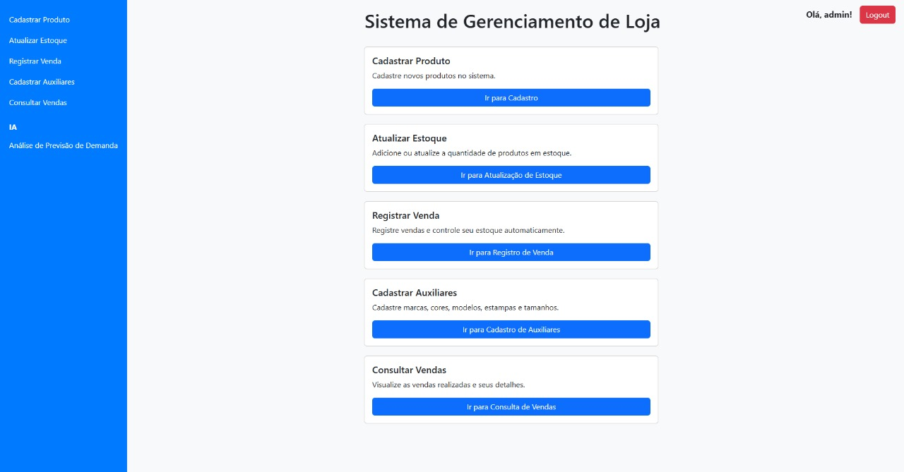
Visão geral do software
Interface intuitiva e fácil de ser utilizada por qualquer pessoa
Diversas funcionalidades que vão auxiliar melhor o usuário
Detalhamento de todas as vendas realizadas
Possibilidade de previsão de vendas de acordo com os dados das vendas anteriores

Slide 4
Interfaces
Login: Assim que o usuário abre o software ele entra diretamente em uma tela de login.
Interface geral: Logo após o usuário realizar o login ele entra em uma tela com opções de cadastro de produtos, atualização de estoque, registro de vendas cadastro de auxiliares e consulta de vendas.
IA: A interface para IA tem como principal objetivo mostrar previsões de quais produtos podem vender mais nos próximos dias ou meses.

Slide 5
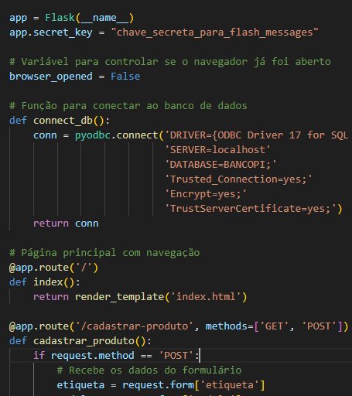
Ferramentas utilizadas até agora
Python: Foi utilizado como a base do projeto, para a criação de todas as funcionalidades do software
HTML: Utilizamos para o desenvolvimento de todas as interfaces.
SQL Server: Foi criado um banco de dados para armazenar todas informações que serão fornecidas pelo usuário.

Slide 6
Ferramentas utilizadas até agora
Python: Foi utilizado como a base do projeto, para a criação de todas as funcionalidades do software
HTML: Utilizamos para o desenvolvimento de todas as interfaces.
SQL Server: Foi criado um banco de dados para armazenar todas informações que serão fornecidas pelo usuário.

Slide 7

Obrigado pela atenção

